Slide 1
Alcuni RFLP
Dosaggio
Genico

Slide 2
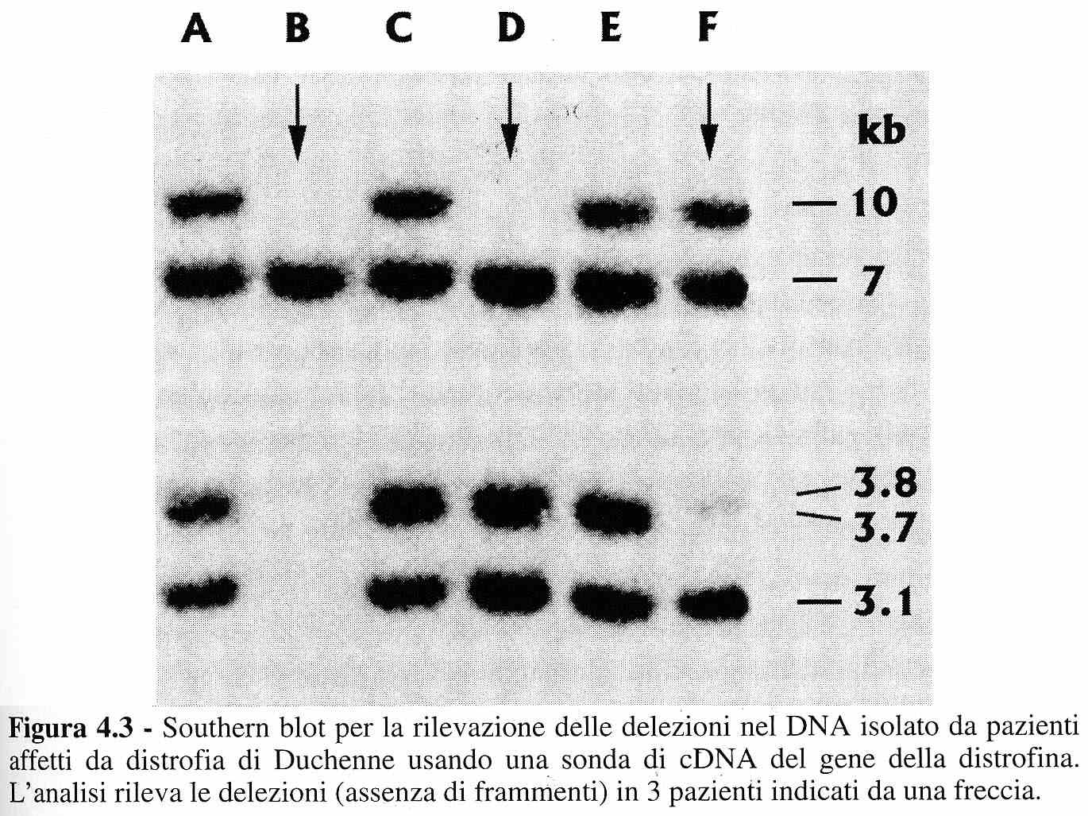
Polimorfismi di restrizione.
Delezioni: diagnosi di Distrofia Muscolare di Duchenne

Slide 3
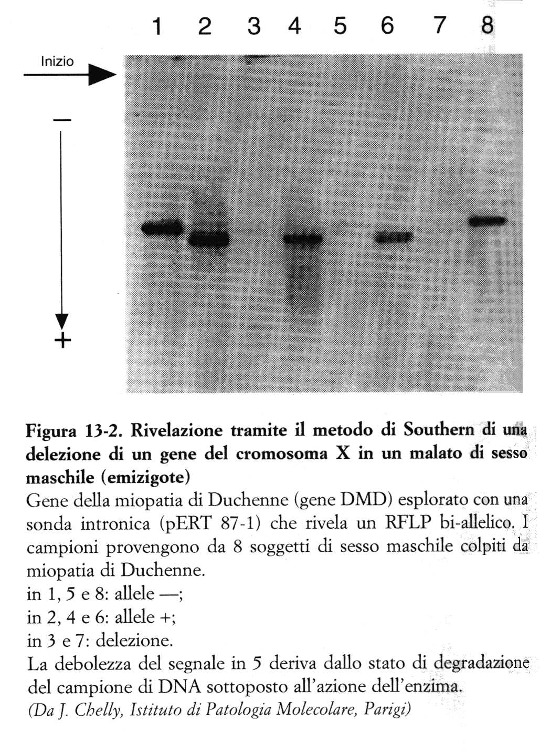
Polimorfismi di restrizione.
Delezioni: diagnosi di Distrofia Muscolare di Duchenne

Slide 4
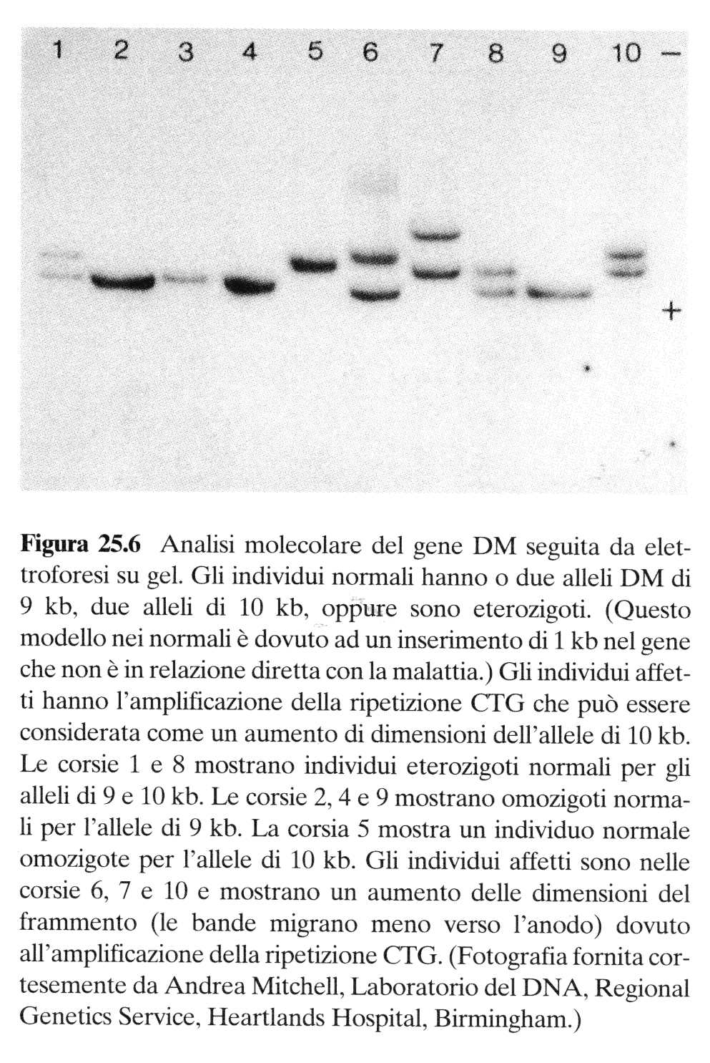
*
*
*
Polimorfismi di restrizione.
Espansione di triplette: diagnosi di Distrofia Miotonica

Slide 5
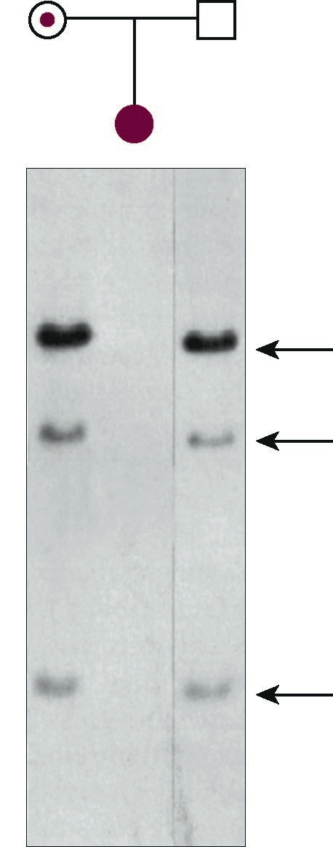
Polimorfismi di restrizione.
Delezioni: Diagnosi di Sindrome di Insensibilità all’androgeno
Il soggetto con insensibilità agli androgeni ha un cariotipo 46 XY ma mostra un fenotipo femminile.
Tratto da Thompson & Thompson Genetica in Medicina - Idelson-Gnocchi

Slide 6
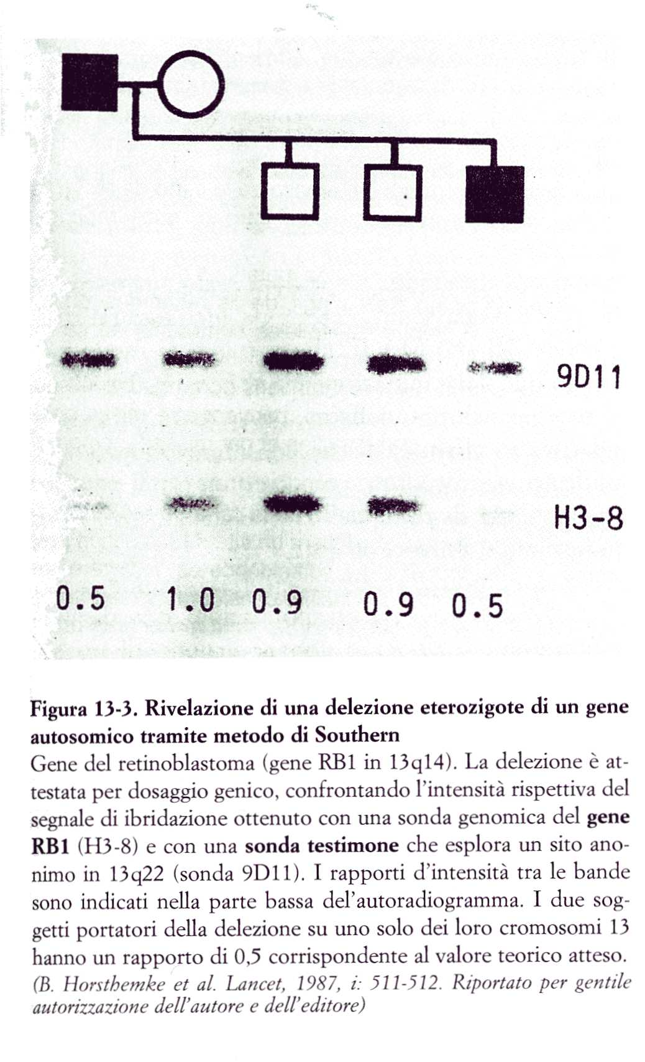
Dosaggio genico per rivelare una delezione eterozigote in una patologia autosomica dominante (retinoblastoma)

